Slide 1
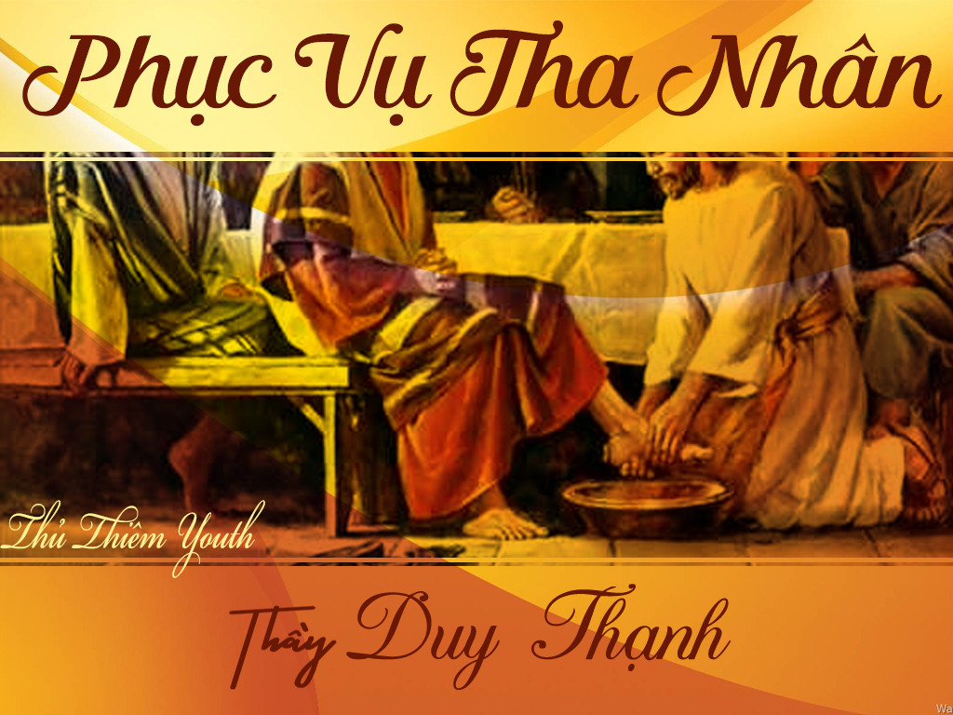
ĐỐ KINH THÁNH CHÂM NGÔN 11-15

Slide 2
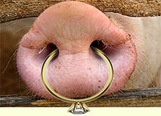
Click bất cứ đâu để ra đáp án
Enter để qua trang
CHÂM NGÔN 11:22

Slide 3
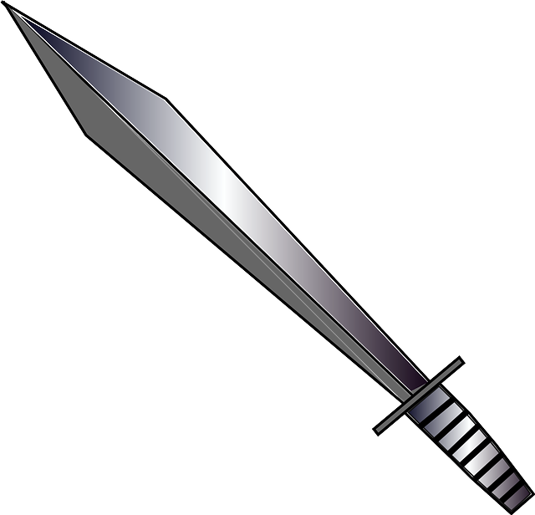



Click bất cứ đâu để ra đáp án
Enter để qua trang
CHÂM NGÔN 12:18

Slide 4
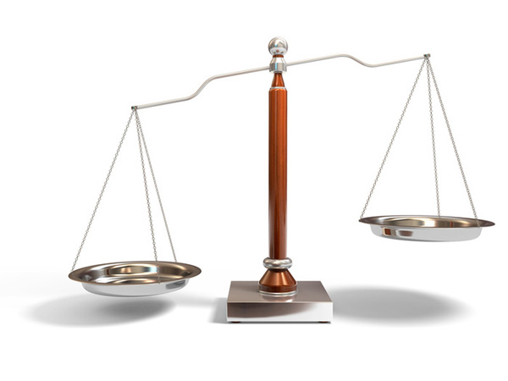

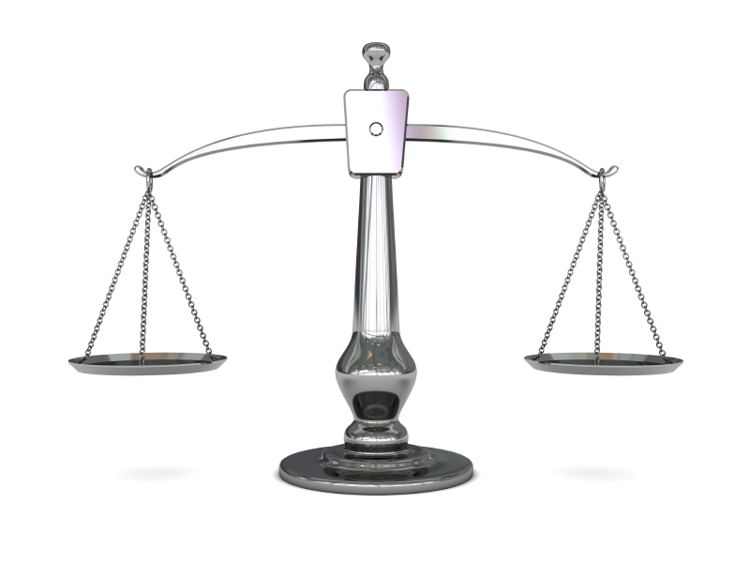
Click bất cứ đâu để ra đáp án
Enter để qua trang
CHÂM NGÔN 11:1

Slide 5


Click bất cứ đâu để ra đáp án
Enter để qua trang
CHÂM NGÔN 14:33

Slide 6

Click bất cứ đâu để ra đáp án
Enter để qua trang
-$999
$1000
CHÂM NGÔN 13:7

Slide 7
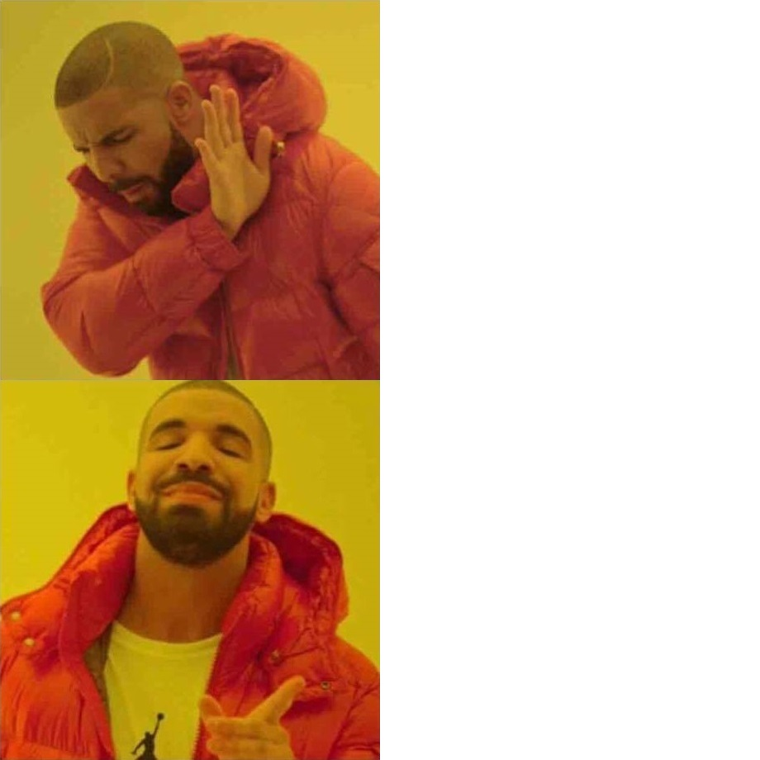

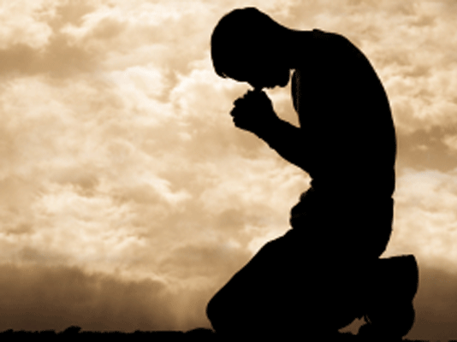
Click bất cứ đâu để ra đáp án
Enter để qua trang
CHÂM NGÔN 15:8

Slide 8
ĐỐ KINH THÁNH GIÓP

Slide 9
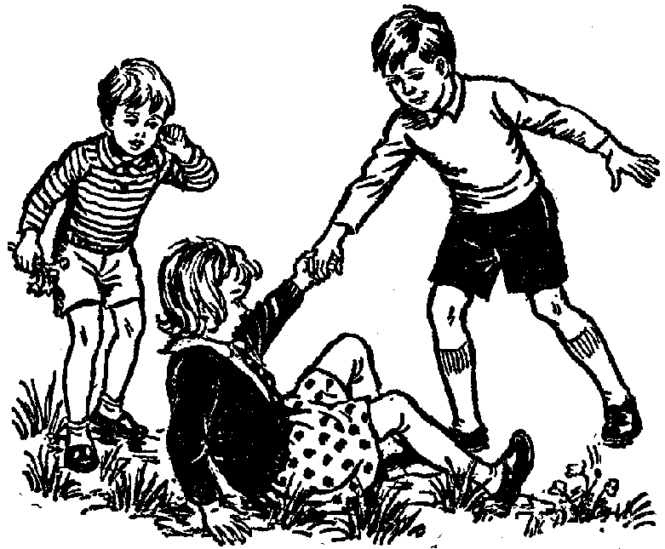
Click bất cứ đâu để ra đáp án
Enter để qua trang
Gióp 6:14

Slide 10



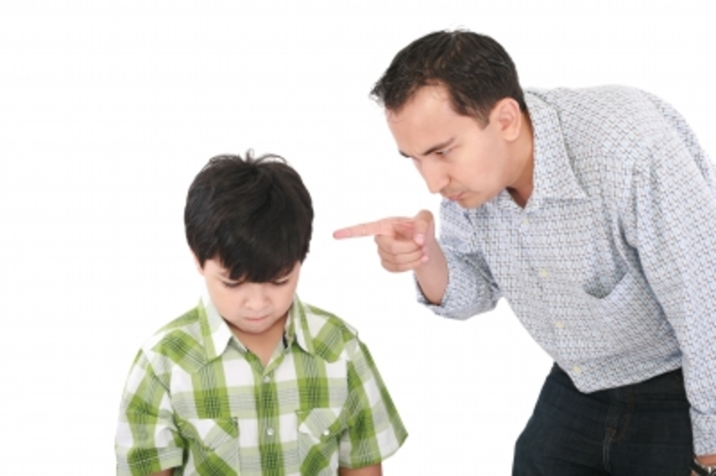
Click bất cứ đâu để ra đáp án
Enter để qua trang
Gióp 6:25
0

Slide 11
ĐỐ KINH THÁNH THI THIÊN 11-15

Slide 12
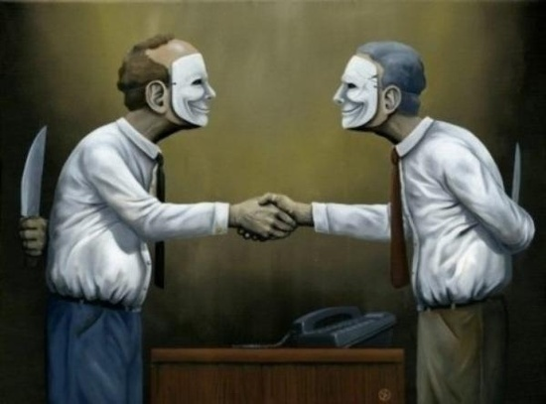
Click dấu chấm hỏi “?” để ra đáp án
Enter để qua trang
CÂU 1
THI THIÊN 12:2

Slide 13


Click dấu chấm hỏi “?” để ra đáp án
Enter để qua trang
CÂU 2
THI THIÊN 12:3
Notes:
ĐCT ghét môi dua nịnh, lưỡi kiêu ngạo. Mình không có đang nói: “Ai ăn nói kiêu ngạo sẽ bị ĐCT tiêu diệt”
Dễ lắm có những lúc trong cuộc đời

Slide 14
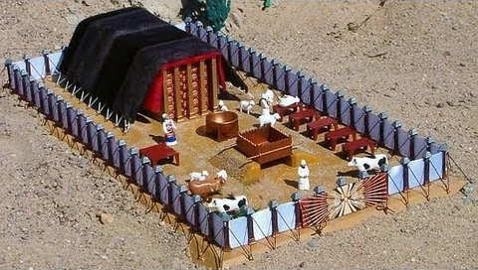
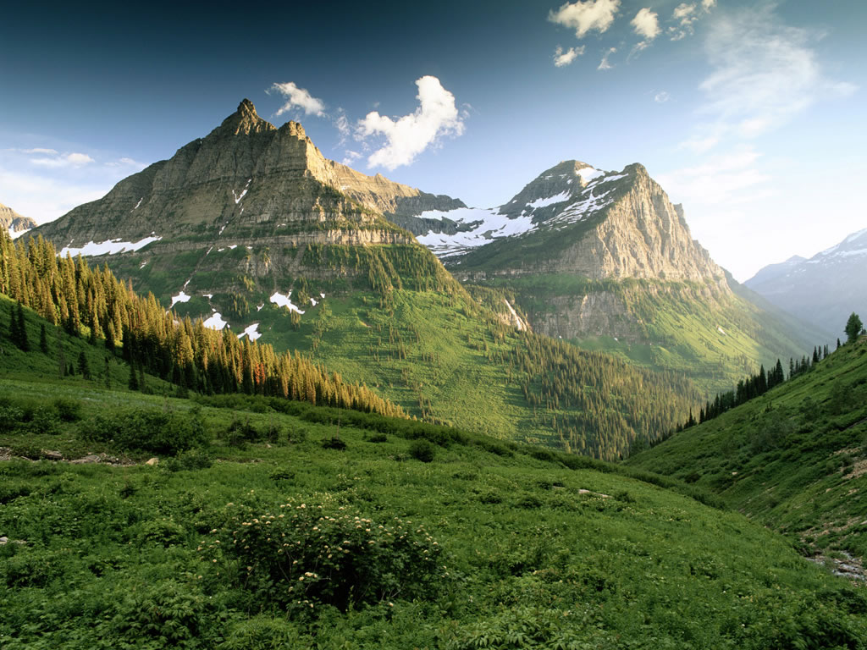

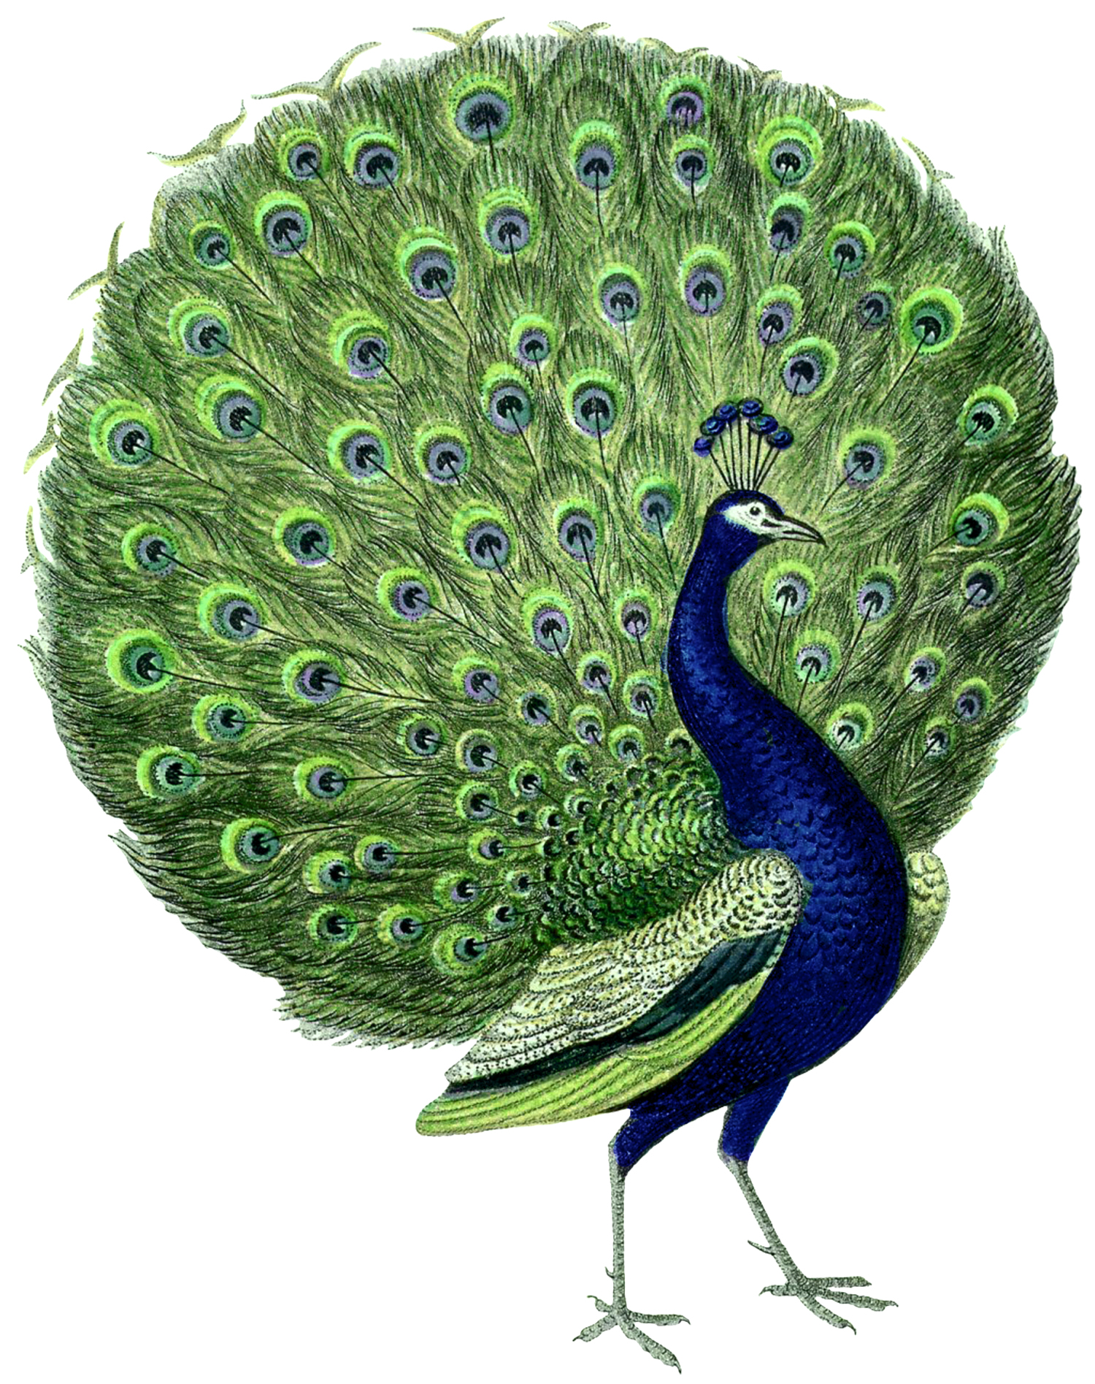
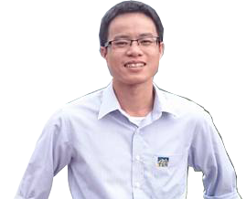
Click dấu chấm hỏi “?” để ra đáp án
Enter để qua trang
CÂU 3
THẬT
THI THIÊN 15:1-2
Notes:
Hỡi Đức Giê-hô-va, ai sẽ ngụ trong đền tạm Ngài (có lẽ là thầy tế lễ) ? Ai sẽ ở trên núi thánh Ngài (người lãnh đạo dân thánh ví dụ là Môi-se đại diện dân sự gặp Chúa) ? Ấy là kẻ đi theo sự ngay thẳng, làm điều công bình, Và nói chân thật trong lòng mình;

Slide 15
Click dấu chấm hỏi “?” để ra đáp án
Enter để qua trang
CÂU 4
Thi Thiên 14 có một câu được lặp lại 2 lần!
“Chẳng một ai làm điều lành”
1 và 3
Notes:
Sống một đời sống Cơ Đốc là một đời sống có những điều lành.
Không làm điều lành, chỉ cần không làm điều lành thôi thì bạn cũng chỉ như những kẻ xấu.
Không tìm kiếm Đức Chúa Trời cũng là không làm điều lành.

Slide 16
Click dấu chấm hỏi “?” để ra đáp án
Enter để qua trang
CÂU 5
Đức Giê-hô-va là …
Ngài yêu sự …
“Công bình”
THI THIÊN 11:7a

Slide 17
Click dấu chấm hỏi “?” để ra đáp án
Enter để qua trang
CÂU 6
Từ đoạn 11-15…
có bao nhiêu câu ?
33 câu

Slide 18
Click dấu chấm hỏi “?” để ra đáp án
Enter để qua trang
CÂU 7
Chữ thứ 8 của câu tại
13:6
Từ phải qua
Giê-hô-va

Slide 19
ĐỐ KINH THÁNH Ma-thi-ơ 1-10

Slide 20
Click Enter để ra đáp án
Enter 1 lần nữa để qua trang
CÂU 1: TÌM NHÂN VẬT?
Chúa Jêsus khen tôi là một người có đức tin lớn hơn mọi người khác thuộc dân Y-sơ-ra-ên.
Tôi là một người lính chỉ huy.
ĐÁP ÁN: THẦY ĐỘI THÀNH CA-BÊ-NA-UM
(MA-THI-Ơ 8:5-13)

Slide 21
Click Enter để ra đáp án
Enter 1 lần nữa để qua trang
Câu 2:
CHỌN 1 CÂU ĐÚNG THEO TRÌNH TỰ VIỆC CHÚA JÊSUS BỊ MAQUỶ CÁM DỖ
A
1. TRONG ĐỒNG VẮNG –
HÓA ĐÁ THÀNH BÁNH
2. TRÊN NÚI CAO – THỜ LẠY
MA QUỶ
3. NÓC ĐỀN THỜ - GIEO MÌNH
XUỐNG
B
1. NÓC ĐỀN THỜ - GIEO MÌNH
XUỐNG
2. TRONG ĐỒNG VẮNG –
HÓA ĐÁ THÀNH BÁNH
3. TRÊN NÚI CAO – THỜ LẠY
MA QUỶ
C
1. TRONG ĐỒNG VẮNG –
HÓA ĐÁ THÀNH BÁNH
2. NÓC ĐỀN THỜ - GIEO MÌNH
XUỐNG
3. TRÊN NÚI CAO – THỜ LẠY
MA QUỶ
ĐÁP ÁN: C (MA-THI-Ơ 4:1-11)

Slide 22
Click Enter để ra đáp án
Enter 1 lần nữa để qua trang
CÂU 3:
SẮP XẾP THỨ TỰ 8 PHƯỚC LÀNH CHÚA DẠY
1
NHU MÌ - ĐẤT
4
THAN KHÓC –
YÊN ỦI
7
BẮT BỚ VÌ CÔNG BÌNH- THIÊN ĐÀNG
2
THƯƠNG XÓT-
ĐƯỢC THƯƠNG XÓT
5
ĐÓI KHÁT CÔNG BÌNH – NO ĐỦ
8
LÒNG KHÓ KHĂN – THIÊN ĐÀNG
3
TRONG SẠCH –
THẤY ĐỨC CHÚA
TRỜI
6
HÒA THUẬN – CON ĐỨC CHÚA TRỜI

Slide 23
Click Enter để ra đáp án
Enter 1 lần nữa để qua trang
CÂU 3:
SẮP XẾP THỨ TỰ 8 PHƯỚC LÀNH CHÚA DẠY
1
NHU MÌ - ĐẤT
4
THAN KHÓC –
YÊN ỦI
7
BẮT BỚ VÌ CÔNG BÌNH- THIÊN ĐÀNG
2
THƯƠNG XÓT-
ĐƯỢC THƯƠNG XÓT
5
ĐÓI KHÁT CÔNG BÌNH – NO ĐỦ
8
LÒNG KHÓ KHĂN – THIÊN ĐÀNG
3
TRONG SẠCH –
THẤY ĐỨC CHÚA
TRỜI
6
HÒA THUẬN – CON ĐỨC CHÚA TRỜI
ĐÁP ÁN: 8; 4; 1; 5; 2; 3; 6;7 (MA-THI-Ơ 5: 1-11)

Slide 24
Click Enter để ra đáp án
Enter 1 lần nữa để qua trang
Câu 4:
ĐIỀN VÀO CHỖ TRỐNG
“Hãy vui vẻ,và ____________ , vì phần thưởng các ngươi ở trên trời sẽ ______ ; bởi vì người ta cũng _________ các đấng tiên tri trước các ngươi như vậy.”
Mathiơ 5:12
nức lòng mừng rỡ
lớn lắm
từng bắt bớ

Slide 25
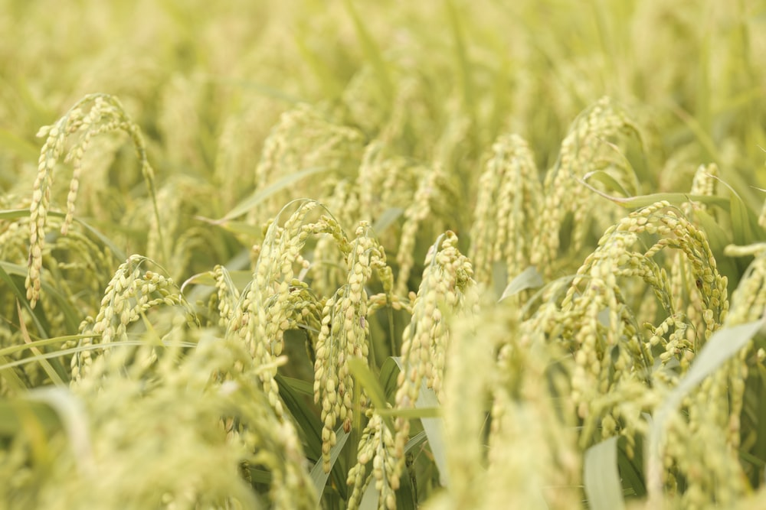
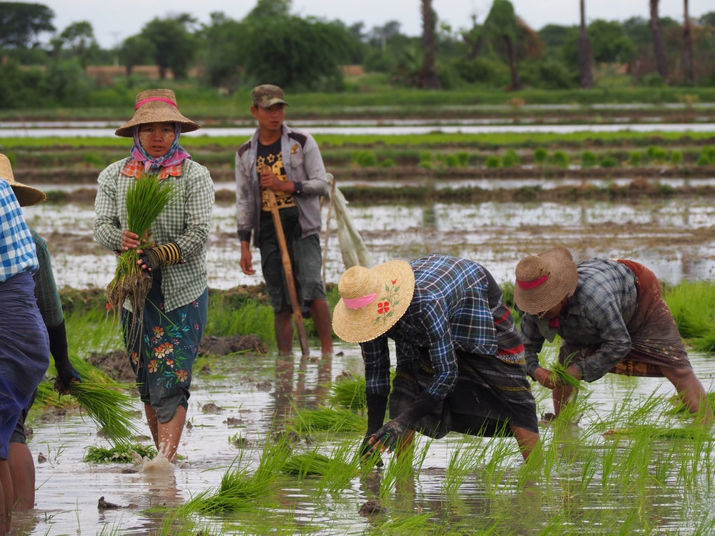
Click Enter để ra đáp án
Enter 1 lần nữa để qua trang
Câu 5:
NHÌN HÌNH VÀ TÌM CÂU KINH THÁNH
ĐÁP ÁN: MA-THI-Ơ 9:37-38 = LU-CA 10:2

Slide 26
CÂU 6 (Ngoài Ma-thi-ơ!!!) EM-MA-NU-ÊN là cái tên được nhắc đến ở đâu trong CỰU ƯỚC
Click Enter để ra đáp án
Enter 1 lần nữa để qua trang
ĐÁP ÁN: Ê-SAI 7:14

